Slide 1

智能估值专题
主讲人：邵唯实
北京路浩资产评估有限公司

Slide 2
主讲人介绍
邵唯实，民盟盟员，北京路浩资产评估有限公司副总经理，北京中税德庆会计师事务所、税务师事务所合伙人，朝阳区青联委员，金融学硕士，资产评估师，高级会计师，澳大利亚注册会计师，国际企业价值分析师，中国并购交易师，经济师，具有证券从业资格。中国资产评估协会外事联络员，中国资产评估协会与英国RICS准则互认小组成员，北京注册会计师协会领军人才、审计智能化方向人才、代表，作为主要翻译人员参与出版中评协课题译作《国际评估准则2022》、《资本成本:应用和案例》、 《国际评估准则2017》，拥有软件著作权《一种上市公司财务分析系统》，申请中软件著作权《一种上市公司市场比较估价系统》 。
邮箱：sirsws@163.com

Slide 3
课程安排
我与智能估值
智能估值概述
智能估值概述-取数部分
智能估值概述-分析计算部分
智能估值概述-输出部分

Slide 4
我与智能估值
启发：2011年中国资产评估论坛听韩国产权研究院院长介绍韩国知识产权智能估值经验

Slide 5
我与智能估值
我的传统评估领域智能估值探索：
1、不断进化的估值计算表
2、长期关注并与中企华评估公司、中和评估公司相关人员多次交流智能估值在资产评估领域实现方式
主要为内控流程智能，设备评估智能库
3、参与财政局智能审计人才委培计划，拓展思考
关于财务行业何时被人工智能取代的讨论

Slide 6
我与智能估值
我的投资估值领域智能估值探索：
1、多年的股市投资经验，广泛阅读相关方面书籍
格雷厄姆认为，公司的内在价值是由公司的资产、收入、利润以及任何未来预期收益等因素决定，其中最重要的因素是公司未来的获利能力。因为这些因素都是可以量化的，因此，一个公司的内在价值可用一个模型加以计量，即用公司的未来预期收益乘以一个适当的资本化因子来估算。这个资本化因子受公司利润的稳定性、资产、股利政策以及财务状况稳定性等因素的影响。
巴菲特在多次场合提到了，决定公司内在价值评估的唯一合理的方法就是未来能够产生的现金流量的折现值。
林奇的估值方法：市盈率为主，综合估值。
k线中的均线理论和缠论中缠师的中枢概念也是判断合理价格的方法。两者都是用数学和统计学的方法测定多空双方长期角力的波动中心作为合理的价格点并围绕其进行买入卖出操作

Slide 7
我与智能估值
2、参与一些IPO上市评估及朋友上市公司的并购前估值咨询设计
搜房网
http://finance.ce.cn/rolling/201601/25/t20160125_8547622.shtml
3.2亿净资产，8亿净利润，161亿估值
紫光股份
关于简式估值的咨询

Slide 8
我与智能估值
3、2020-2021年疫情期间阅读纽约大学教授达摩达兰书籍及博客，进一步拓展投资估值思路

Slide 9
我与智能估值
4、简化的上市公司智能估值计算表设计及获取反馈
我第一阶段的估值计算表
比亚迪估值分析-双叙事情景-简式叙事估值模型运用2-210517修改

Slide 10
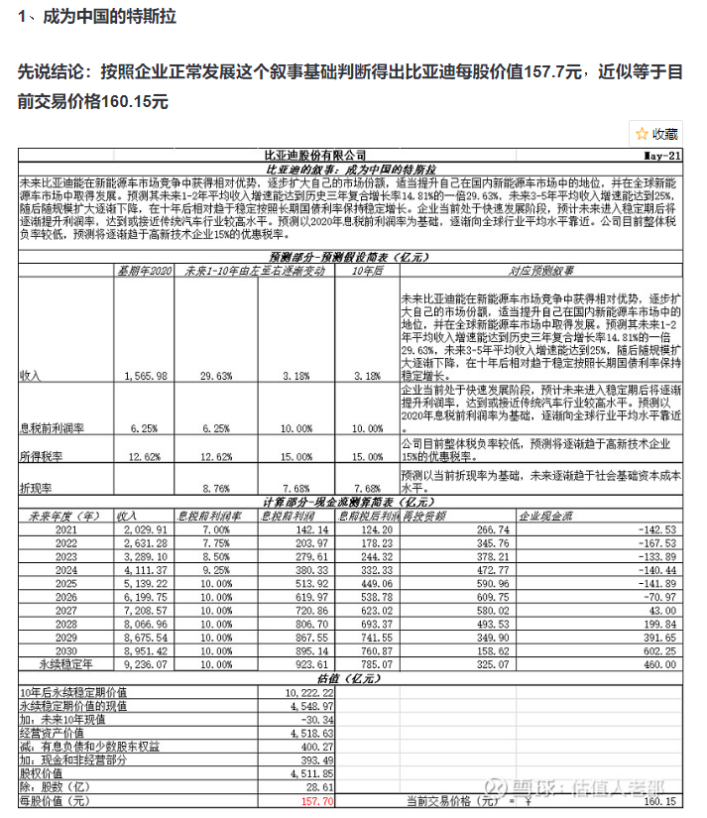
我与智能估值

Slide 11
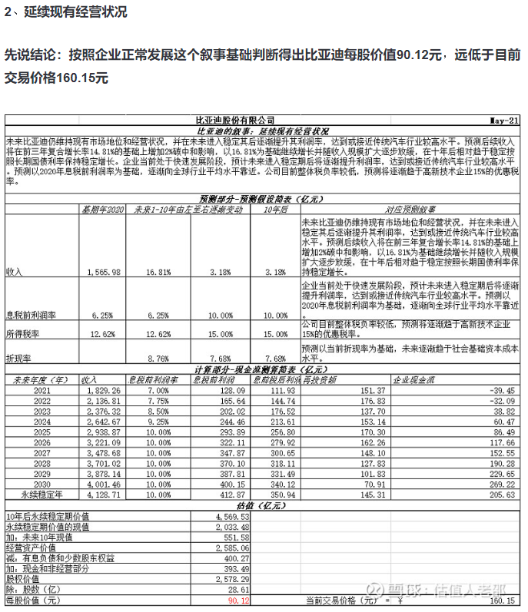
我与智能估值

Slide 12
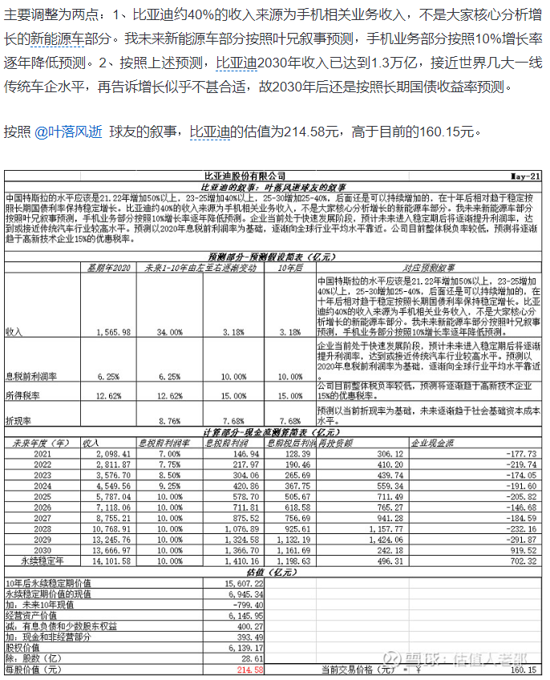
我与智能估值

Slide 13
我与智能估值
5、联系软件公司朋友，希望将计算表软件化被拒绝并提出建议
6、自行学习编程技术
7、完成上市公司财务分析系统
https://valuershao.com/fsa
8、完成可转债保底能力周报、上市公司兜底能力、关键词新闻周报系统
https://valuershao.com/cbweek
9、完成上市公司市场比较估价系统
https://valuershao.com/marketa

Slide 14
我与智能估值
10、进行中：上市公司收益法估值系统
11、进行中：企业叙事估值系统

Slide 15
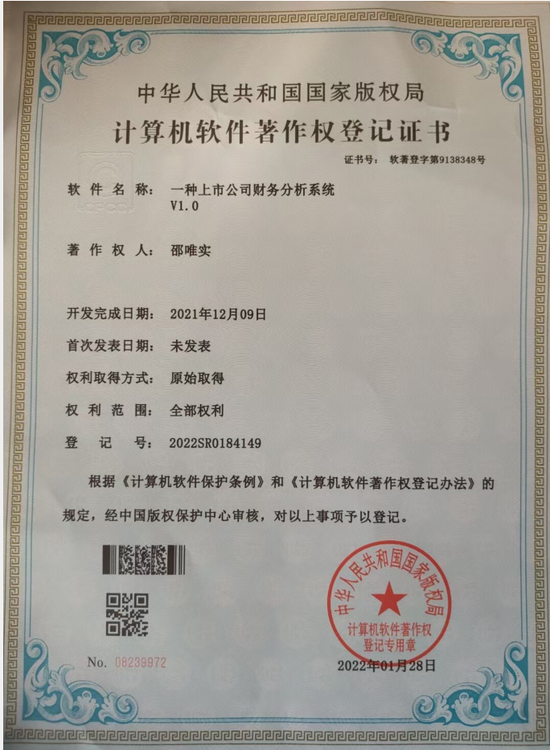
我与智能估值

Slide 16
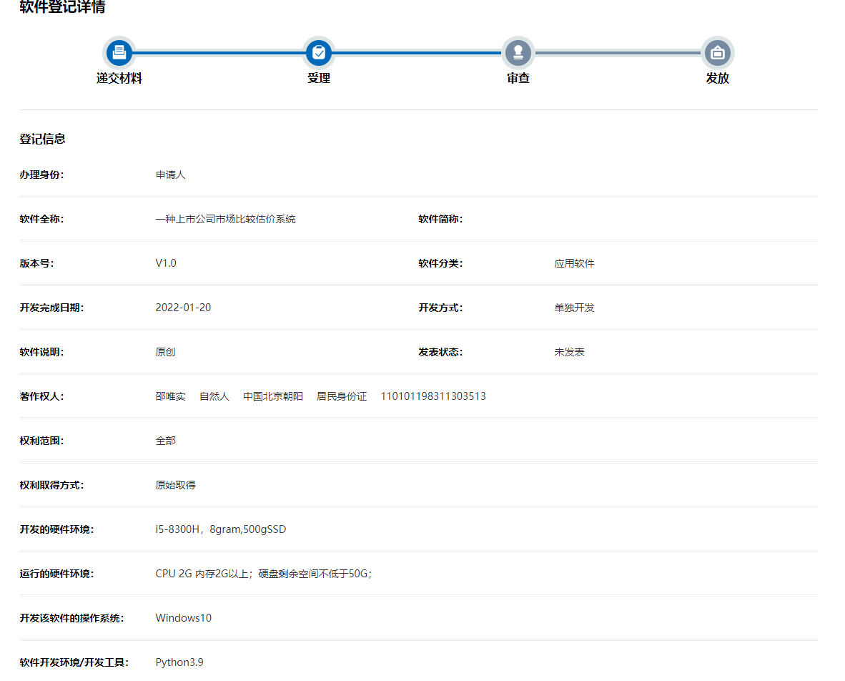
我与智能估值

Slide 17
我与智能估值
个人设计本课程思路：
研究探索
简洁实用

Slide 18
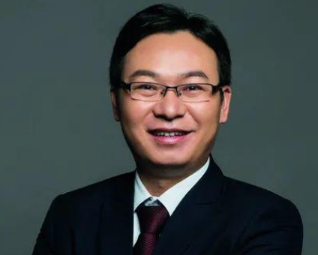
课程拟访谈专家
邹润芳
中航证券研究所所长
先后在光大证券，中国银河证券、国投安信证券及天风证券担任核心领导岗位，负责机械军工行业产业研究。负责整个先进制造业多个行业小组的研究，团队在军民融合，智能制造，新能源车、高端装备制造、新材料等多个领域有较深的产业资本积淀。团队曾获得2012至2013年新财富最佳分析师军工机械第一名，2015至2017新财富最佳分析师机械行业第一名。2015至2016年，IAMAC军工第二名，并受聘为多家国有大型机构和多家上市公司的外部专家和顾问。

Slide 19

课程拟访谈专家
张玮
昆仑健康资管首席宏观研究员
网易研究局专栏作家

Slide 20
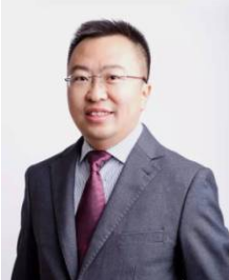
课程拟访谈专家
李永刚
中企华副总裁兼国际业务部总经理和质控部总经理
曾负责中企华信息化建设工作，并曾担任中国证监会会计部顾问助理，证监会行政处罚委专家成员，国务院国资委及天津国资委评审专家，中国资产评估协会国际业务专家，北京资产评估协会战略委员会委员，北京资产评估协会第三届“行业专家管理型人才”，财政部监督检查局和中国资产评估协会行业大检查组成员，北京统战部第二代非公经济人士。

Slide 21
课程拟访谈专家
挖地兔
知名财经数据网站Tushare创始人

Slide 22
智能估值概述
一些智能估值案例
同花顺问财股票评估
搜房网房天下二手房评估
慢慢买
58同城二手车

Slide 23
智能估值概述
编程语言的选择
个人使用Python并用其作为后续授课使用语言（取数相对友好）

Slide 24
智能估值概述
Python简介及简单使用
Python由荷兰数学和计算机科学研究学会的吉多·范罗苏姆 于1990 年代初设计，作为一门叫做ABC语言的替代品。 ^{[1]} Python提供了高效的高级数据结构，还能简单有效地面向对象编程。Python语法和动态类型，以及解释型语言的本质，使它由于历史和文化上的原因，Python发展出了一个大型、活跃的科学计算及数据分析社区。在过去十年里，Python已经从一个最前沿或者说“后果自负”的科学计算语言，成为数据科学、机器学习和学术/工业界通用软件开发等领域最为重要的语言之一
Python具有简单易学、开源、解释性、面向对象、可扩展性和丰富的支撑库等特点，其应用也非常广泛，包括用于科学计算、数据处理与分析、图形图像与文本处理、数据库与网络编程、网络爬虫、机器学习、多媒体应用、图形用户界面、系统开发等。
核心：开源、积木式、高扩展性

Slide 25
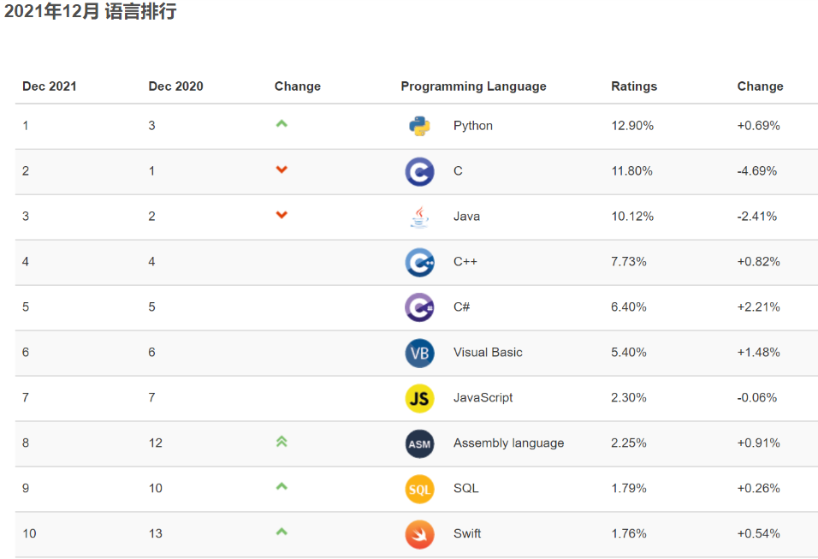
智能估值概述
取数部分智能化：

Slide 26
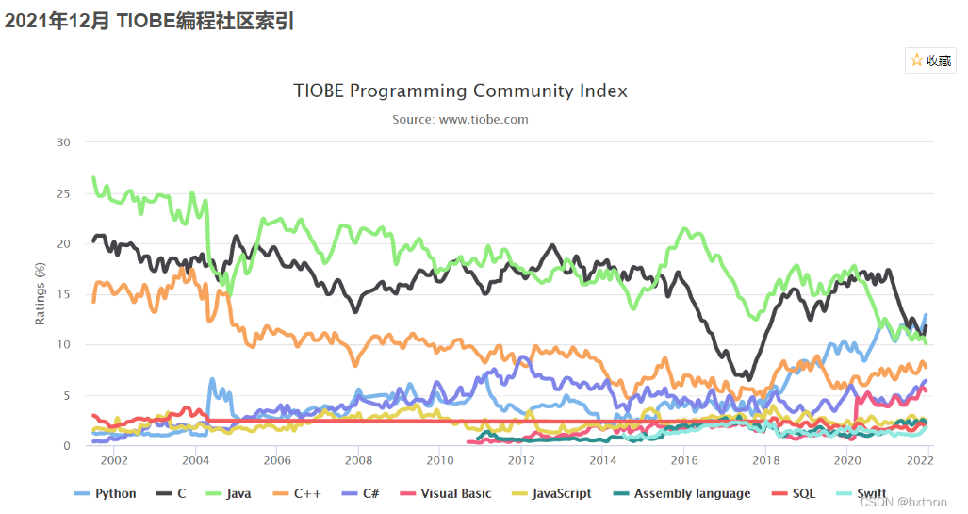
智能估值概述
取数部分智能化：
智能化设计-编程语言的选择

Slide 27
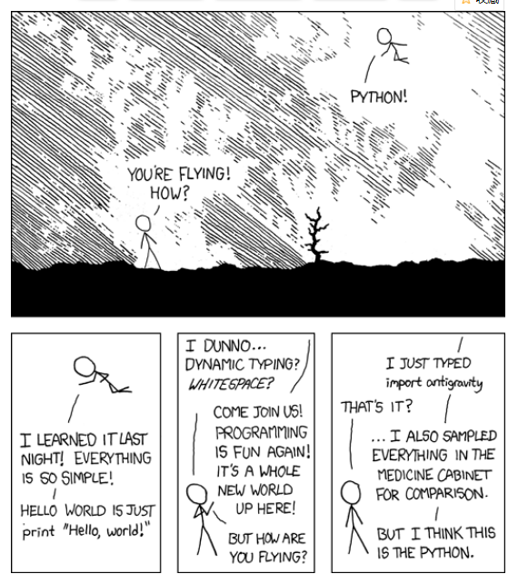
智能估值概述
XKCD

Slide 28
智能估值概述
Python简介及简单使用
这里介绍一种非常方便的安装方法——Anaconda安装。Anaconda是Python的一个发行版本，安装好了Anaconda就相当于安装好了Python，并且里面还集成了很多关于Python科学计算的第三方库。在浏览器中打开Anaconda的官网下载地址：https://www.anaconda.com/download/，或者在搜索引擎中搜索Anaconda，进入官网，根据当前操作系统配置选择相应的版本下载即可。

Slide 29
智能估值概述
Python简介及简单使用
Python开发环境众多，不同的开发环境其配置难度与复杂度也不尽相同。
介绍一种简便安装法-Anaconda整合包。Anaconda是Python的一个发行版本，里面集成了Python本体、部分种类的编译器和很多科学计算相关的第三方库。官网下载地址：https://www.anaconda.com/download/，根据当前操作系统配置选择相应的版本下载即可。

Slide 30
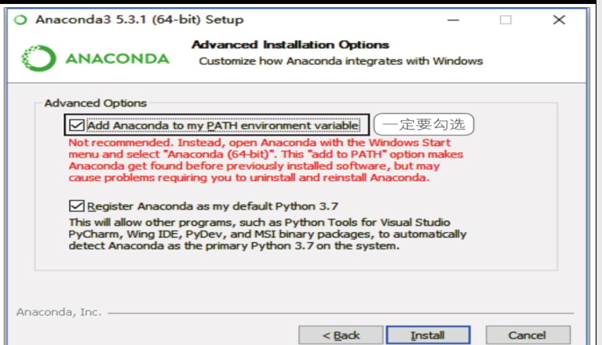
智能估值概述
Python简介及简单使用
为了省略虚拟环境部分介绍，建议安装时勾选上面设置

Slide 31
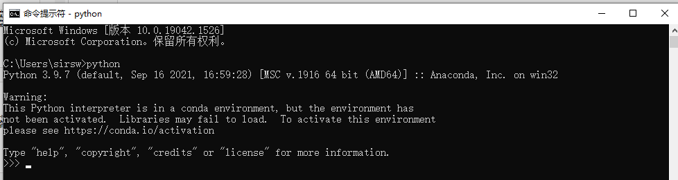
智能估值概述
Python简介及简单使用
现在，让我们来确定所有设置是否都正确。点击开始菜单，选择命令提示符或输入cmd。通过输入python来启动Python解释器。你应该可以看到符合你下载的Anaconda版本的信息：

Slide 32
智能估值概述
Python简介及简单使用
为了方便教学
课程中编译器使用：Jupyterlab
这是一种交互式的文档类型，可以用于编写代码、文本（可以带标记）、数据可视化以及其他输出。Python的Jupyter内核使用Ipython系统进行内部活动。
其他主流编译器也可以自行检索使用。个人日常使用Jupyterlab+Atom
需要启动Jupyter时，可以在此电脑->作业文件夹路径中输入cmd进入命令提示符并运行python –m jupyterlab命令：

Slide 33
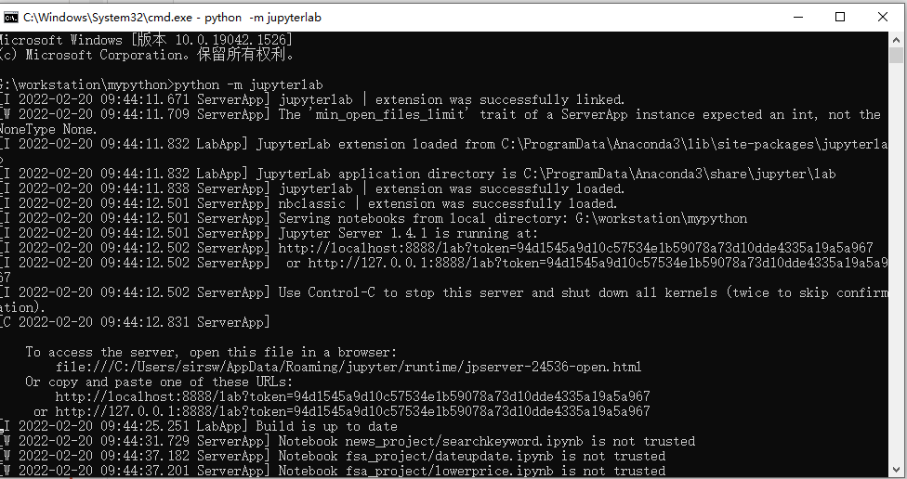
智能估值概述

Slide 34
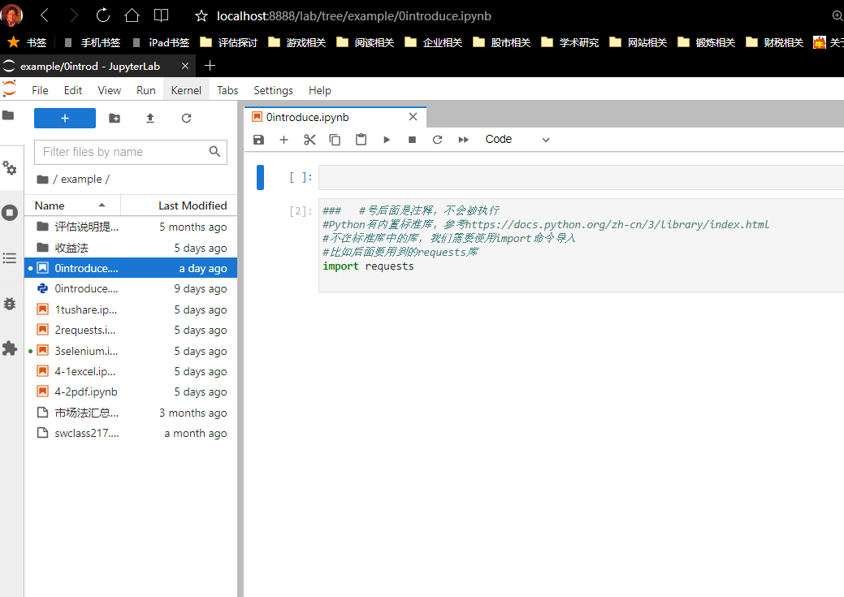
智能估值概述

Slide 35
智能估值概述
Python简介及简单使用
Jupyter lab文件后缀名为.ipynb,与一般python文件后缀名.py不同，如果要在其他编译器中使用需要选择file->Save and Export Notebook As->Excutable Script转化为.py文件
简单程序演示

Slide 36
智能估值概述
Python简介及简单使用
示例程序0-课程使用Python知识简单教程

Slide 37
智能估值概述
时间原因，本课程只介绍课程相关部分的Python基础知识
Python学习延伸资源：
Python官方文档
Python for everybody(密西根大学Chuck教授的Python学习网站)
廖雪峰的Python教程
W3school Python部分

Slide 38
智能估值概述
一个估值系统的组成：
取数部分
分析计算部分
前端呈现部分

Slide 39
智能估值概述-取数部分
传统做法-人工输入
慢，错误较多，无法适应批量分析

Slide 40
智能估值概述-取数部分
取数部分智能化：
1.接入数据库取数

Slide 41
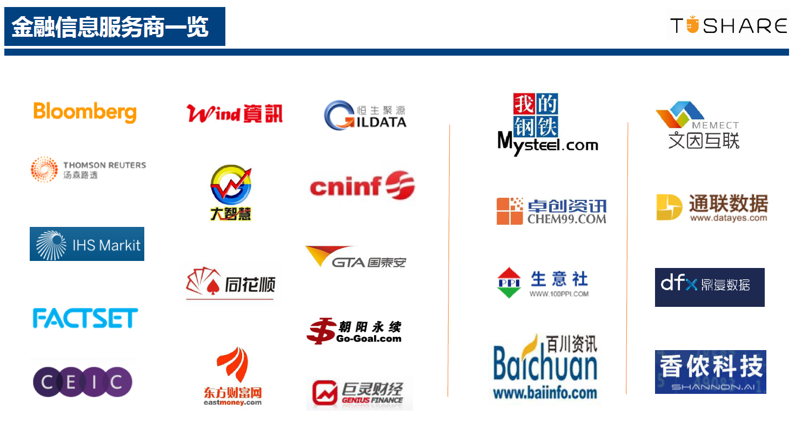
智能估值概述
取数部分智能化：
接入数据库取数

Slide 42
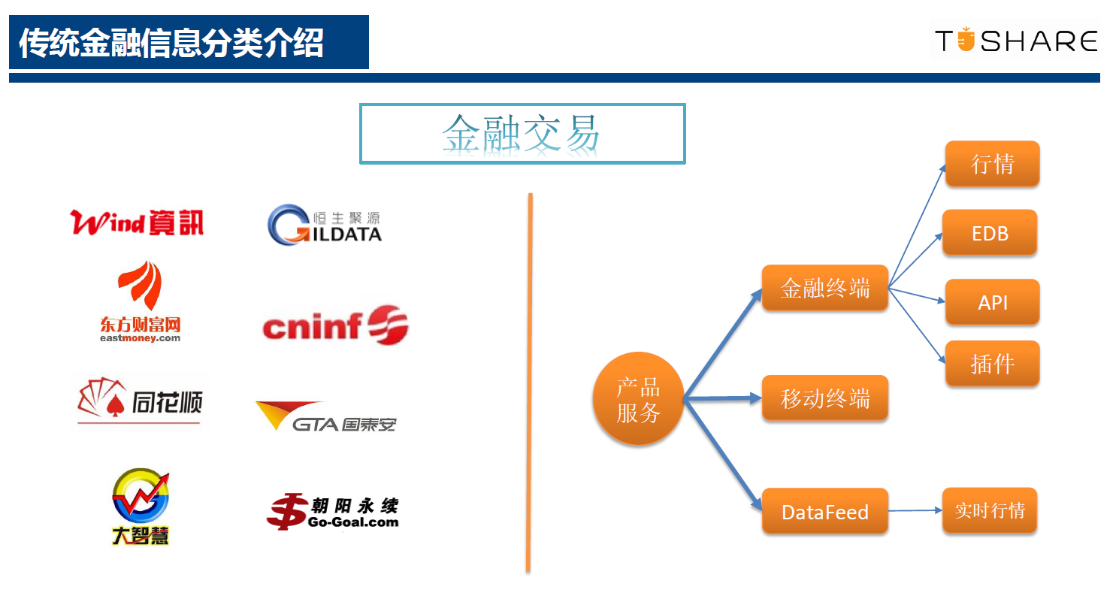
智能估值概述
取数部分智能化：
接入数据库取数

Slide 43
智能估值概述-取数部分
个人使用开源数据库Tushare
https://www.tushare.pro/
介绍及演示-示例程序1：A股财经数据获取

Slide 44
智能估值概述-取数部分
取数部分智能化：
2.互联网直接获取信息-Requests库
https://docs.python-requests.org/zh_CN/latest/
Requests 允许你发送纯天然，植物饲养的 HTTP/1.1 请求，无需手工劳动。你不需要手动为 URL 添加查询字串，也不需要对 POST 数据进行表单编码。Keep-alive 和 HTTP 连接池的功能是 100% 自动化的，一切动力都来自于根植在 Requests 内部的 urllib3。
requests.get()
https://docs.python-requests.org/zh_CN/latest/user/quickstart.html
介绍及演示-示例程序2：百度新闻上市公司名+关键词咨询获取

Slide 45
智能估值概述-取数部分
取数部分智能化：
3.互联网直接获取信息-Selenium库
https://www.selenium.dev/
自动测试库，我们使用它的模拟浏览器操作功能
介绍及演示-示例程序3：可转债正股信息提取，巨潮资讯网评估说明获取

Slide 46
智能估值概述-取数部分
取数部分智能化：
4.数据文件直接转换及分析:
示例程序4-1 Excel表格数据提取
示例程序4-2PDF文件分析

Slide 47
智能估值概述-分析计算部分
确定智能估值思路
常用的估值方法：
资产基础法
市场法
收益法

Slide 48
智能估值概述-分析计算部分
确定智能估值思路-资产基础法
本质：对不同资产组成部分使用市场法和收益法的集合
投资估值很少采用资产基础法结果，其智能化主要作为资产评估事项中资产基础法程序的辅助：

Slide 49
智能估值概述-分析计算部分
确定智能估值思路-资产基础法
个人将资产基础法中涉及科目分为货币类科目和非货币类科目
货币类科目主要包括货币资金及往来款
其估值相对程序化，主要来源是企业账套及对应原始凭证
我们可以进行智能化的部分主要是对原始凭证进行扫描后进行的图片识别和函证的智能化生成

Slide 50
智能估值概述-分析计算部分
确定智能估值思路-资产基础法-货币类科目
图片识别分析
我们考虑借助百度智能平台的ocr识别api接口进行合同及对账单等文本识别、公章识别、财务票据识别实现部分智能化
百度AI开放平台
进行简单注册

Slide 51
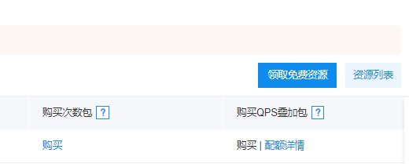
智能估值概述-分析计算部分
确定智能估值思路-资产基础法-货币类科目
文字识别功能控制台
选择领取免费资源

Slide 52
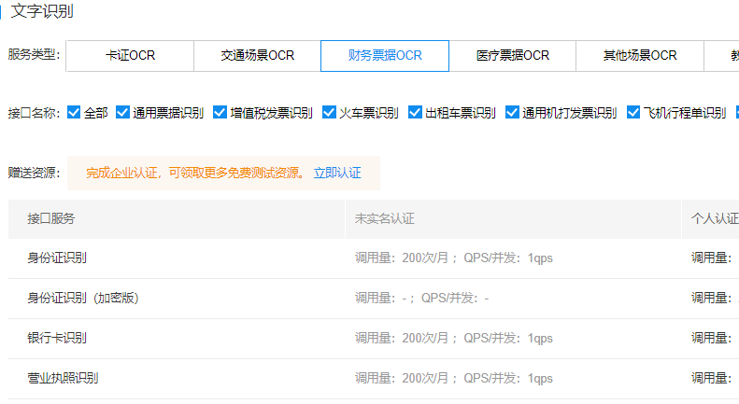
智能估值概述-分析计算部分
确定智能估值思路-资产基础法
-货币类科目
领取需求的服务类型
及接口类型

Slide 53
智能估值概述-分析计算部分
确定智能估值思路-资产基础法-货币类科目
文字识别功能控制台
选择领取免费资源

Slide 54
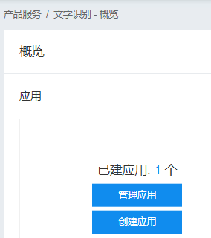
智能估值概述-分析计算部分
确定智能估值思路-资产基础法-货币类科目
回之前页面创建应用，内容可任意输入

Slide 55
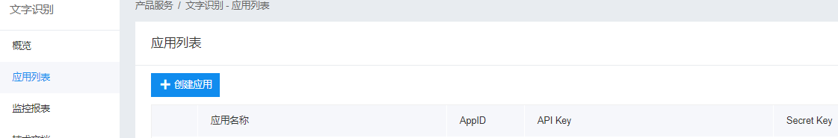
智能估值概述-分析计算部分
确定智能估值思路-资产基础法-货币类科目
点击应用列表，记住其中API Key和Secret Key

Slide 56
智能估值概述-分析计算部分
确定智能估值思路-资产基础法-货币类科目
示例程序5文本识别及智能票据识别

Slide 57
智能估值概述-分析计算部分
确定智能估值思路-资产基础法-货币类科目
函证智能生成在后面输出部分讲授

Slide 58
智能估值概述-分析计算部分
确定智能估值思路-资产基础法-非货币类科目
本人非货币类科目的智能化主要思路为互联网获取对应资产价格并自动加权形成结果
金融资产相关可使用Tushare库批量查询对应金融资产基准日价格
示例程序6Tushare批量查询金融资产基准日价格

Slide 59
智能估值概述-分析计算部分
确定智能估值思路-资产基础法-非货币类科目
房产、土地、车辆和设备可使用Selenium库批量查询对应网站相关市场价格
房产-房天下、链家
土地-中国土地市场网
车辆-新浪二手车、瓜子二手车
设备-淘宝、京东，阿里巴巴1688等
其中部分网站需要登陆，可以在模拟浏览器生成前用time库预留等待时间，手动登陆后查询。
部分网站有对应资产的价格计算器，也可以直接进行使用

Slide 60
智能估值概述-分析计算部分
确定智能估值思路-市场法
梳理评估公司常用市场法测算模型并建立思路
市场法汇总.docx

Slide 61
智能估值概述-分析计算部分
确定智能估值思路-市场法
分析并梳理建立拟使用的市场法估值模型
以下只提供思路，同学们可以结合自己理解使用不同的指标、权重及修正内容
个人模型：
1、确定指标，个人用收入类乘数和资产类乘数综合判断市场法价值.收入类乘数为市盈率、市销率、peg的综合。资产类乘数用市净率.
如何智能？

Slide 62
智能估值概述-分析计算部分
确定智能估值思路-市场法
2、区分行业和阶段使用不同的指标权重
我的分类：科创板、传统行业、非传统行业
3、根据不同的指标权重确定估值
4、引入财务打分等修正因素对估值进行调整
5、大规模修正并处理异常情况
示例7简化版市场法估值程序

Slide 63
智能估值概述-分析计算部分
确定智能估值思路-收益法
分析并梳理建立拟使用的收益法估值模型
以下只提供思路，同学们可以结合自己理解使用不同的方法
个人模型：
1、清理思路，我们需要得到什么结果，什么输出？需要使用什么数据，什么输入？
2、我们到底要在哪部分实现智能化，是实现全智能还是半智能？
3、收益法测算表全面梳理

Slide 64
智能估值概述-分析计算部分
确定智能估值思路-收益法
4、根据智能化思路设置不同情景
5、大规模修正并处理异常情况
实战制作中收益法估值程序演示

Slide 65
智能估值概述-前端呈现
1、可视化
示例7简化版市场法估值程序-可视化部分
2、文件输出
示例7简化版市场法估值程序-excel输出部分

Slide 66
Thank you.

